Slide 1
INTRODUKTION
Grundlæggende IT
AOF © 2024

Slide 2
Grundlæggende IT
1
Computeren som værktøj
Eksempler på anvendelse af computeren.
2
Hardware og software
En gennemgang af computerens hardware, operativsystem og programmer
3
Windows og indstillinger
Et overblik over funktionerne i Windows
4
Filer, mapper og formater
Håndtering af mapper, struktur, dokumenter og billeder i Windows
5
Programmer og udskrivning
En gennemgang Windows programmer, foretage opdatering og udskrivning
AOF © 2024

Slide 3
Grundlæggende IT
Computeren som værktøj
Computeren som kreativt værktøj
Digital kunst og design (f.eks. Photoshop, Illustrator)
Musikproduktion og redigering
Videoredigering og animation
3D-modellering og 3D-printing
Eksempler på tværs af brancher
Sundhedsvæsen: Patientjournaler og medicinsk billedbehandling
Uddannelse: E-learning platforme og interaktive undervisningsmaterialer
Økonomi: Bogføring, budgettering og økonomiske prognoser
Ingeniørvirksomhed: CAD-design og simulationer
Computeren som arbejdsredskab
Kontorarbejde (tekstbehandling, regneark, præsentationer)
Programmering og softwareudvikling
Dataanalyse og visualisering
Kommunikation og samarbejde (e-mail, videomøder, projektstyring)
AOF © 2024

Slide 4
Grundlæggende IT
Hardware og software
- Introduktion til computerens fysiske komponenter (hardware)
Intern hardware: Bundkort, CPU, Ram (hukommelse), Grafikkort, Harddisk, køling, kabinet
Ekstern hardware: Skærm, mus, tastatur, kamera, printer, scanner, USB pen
- Kort gennemgang af forskellige typer software og deres funktioner
Operativsystemer: Windows, Linux og IOS
Software: Tekstbehandling, grafikfremstilling, talbehandling, video- og lyd behandling
- Sammenhængen mellem hardware og software i et computersystem
Software der er tilpasset hardware - drivere og optimering
AOF © 2024

Slide 5
Grundlæggende IT
Windows indstillinger
- Grundlæggende navigation i Windows-operativsystemet
Anvendelse af mus og tastatur: https://www.aof-digital.dk/opg/WINDOWS_TASTATUR_2024.pdf
Tastaturgenveje og funktionstasterne: www.aof-digital.dk/links/WINDOWS_GENVEJSTASTER_2024.pdf
- Tilpasning af Windows-indstillinger for optimal brugeroplevelse
Indstilling af markøren (størrelse/farve) og hastighed
Skærmens lysstyrke og systemets lydstyrke
Joblisten og ydelses oversigten
Trådløse netværk
- Sikkerhedsindstillinger, antivirus og opdateringer i Windows
Sikkerhedsindstillinger og antivirus (Defender)
Opdateringer i Windows
AOF © 2024

Slide 6
Grundlæggende IT
Filer, mapper og formater
- Oprette og organisering af mapper og filer
Kort om data disciplin i forhold til struktur og placering af mapper og filer
Navngivning af filer og mapper (korte og præcise)
- Forståelse af forskellige filformater og deres anvendelse
Hvad er fil formater og hvad betyder det for brugen af computeren
Basale formater: .pdf - .docx - .jpg - .xlxs - .pptx - .exe - .txt - .csv – .mp3 - .mp4 - .zip
Øvrige formater: .psd - .xml - .html - . Sql - .iso - .raw
- Effektiv søgning og genfinding af filer i Windows
Søgefeltet i proceslinjen
Søgefeltet i stifinderen
AOF © 2024

Slide 7
Grundlæggende IT
Programmer og udskrivning
- Installation og af installation af programmer
Installer kun programmer/Apps fra sikre steder
Fjern programmer/Apps gennem Windows indstillinger
Benyt eventuelt online programmer/Apps
- Grundlæggende og kort introduktion af almindelige kontorprogrammer
Office 365 programmer og Google platformen
- Opsætning af printere og udskrivning af dokumenter
Benyt indstillinger til at tilføje eller fjerne printere
Gennemgang af udskrivningsvinduet og forklaring af mulighederne
AOF © 2024

Slide 8
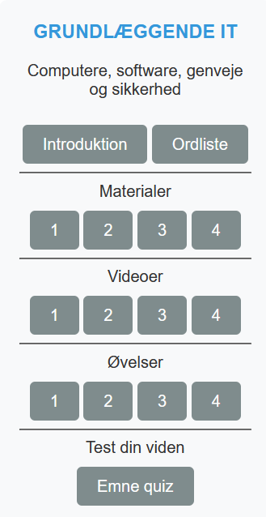
Grundlæggende IT
Tid til opgaver og digital fordybelse
AOF © 2024

